Slide 1
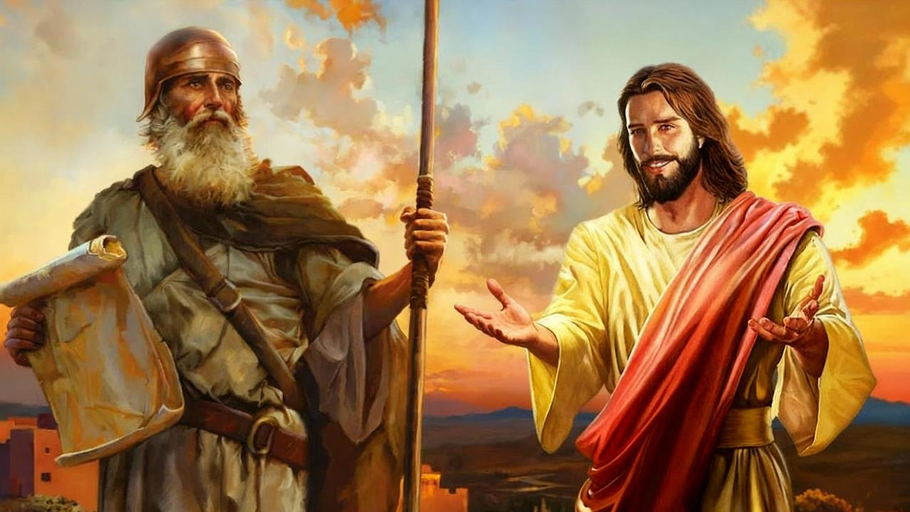
여호수아의 실상
10장 2025년 12월 6일

Slide 2
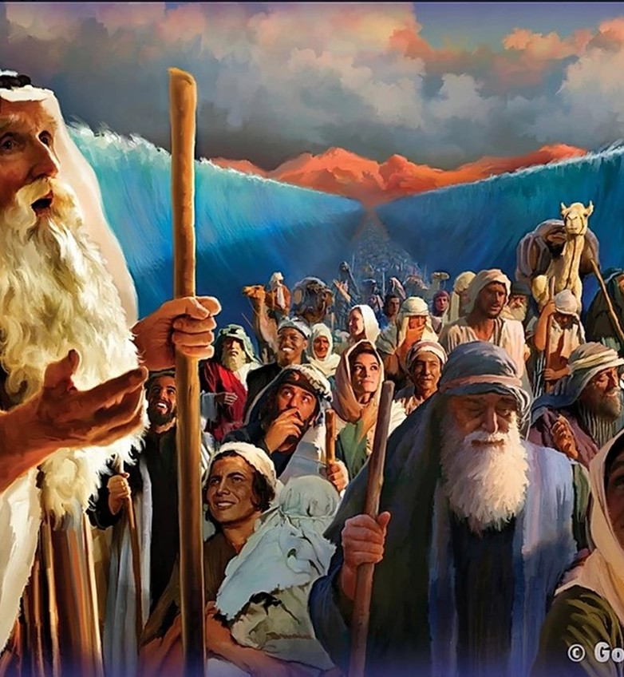
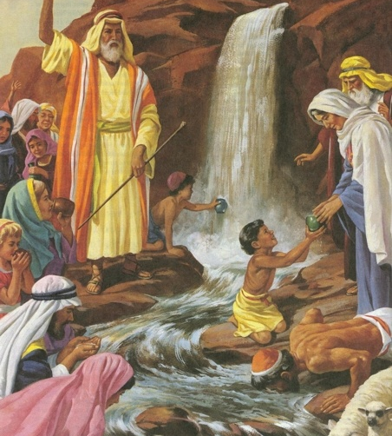
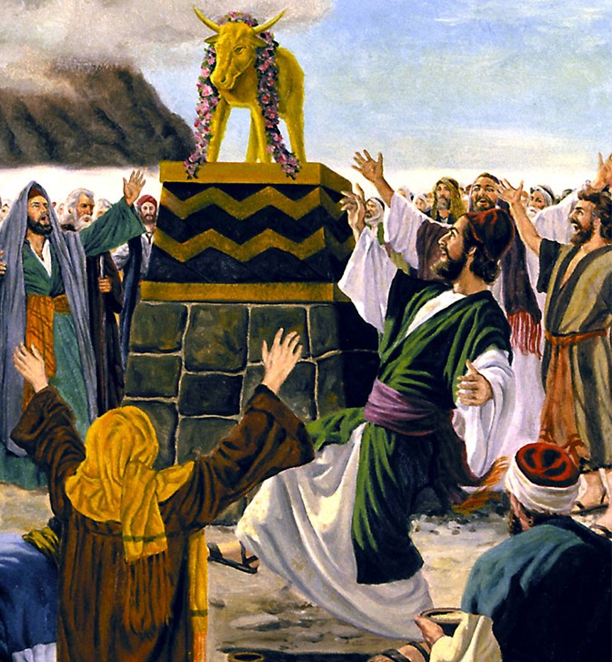
“그들에게 일어난 이런 일은 본보기가 되고 또한 말세를 만난 우리를 깨우치기 위하여 기록되었느니라” (고전 10:11)

Slide 3

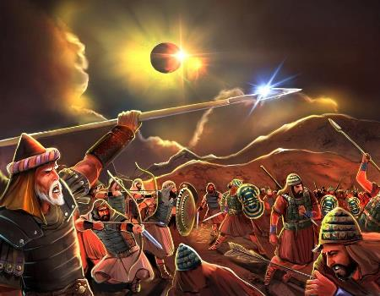
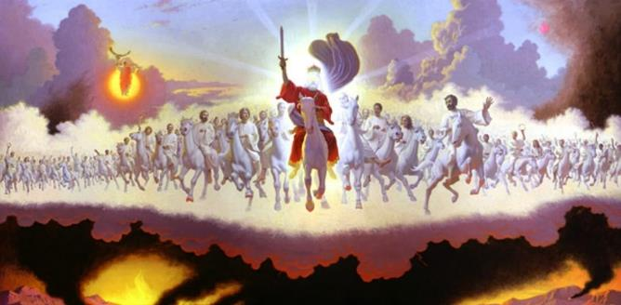







우리는 모세 오경과 여호수아서에 나오는 여호수아의 삶을 독립된 사건으로 아니면 서로 보완하는 관점에서 읽을 수 있습니다. 즉, 역사적 관점과 상징적 관점입니다.
여호수아의 삶이 상징하는 것을 올바로 해석하려면 먼저 성경적 상징주의 핵심, 즉 예표와 실상을 알아야 합니다.
예표와 실상을 식별하고 나면, 성경의 다른 구절들에 나오는 여호수아의 예표들을 찾아서 하나님께서 “여호수아의 예표”에 관해 하신 말씀들을 통해 우리에게 주신 기별들을 찾을 수 있게 됩니다.
성경의 예표(형)론:
  예표론이란?
  예표론의 분류
여호수아의 예표론:
  예표인 여호수아
  여호수아의 실상
  교회를 예표하는 여호수아

Slide 4

성경적 예표론

Slide 5


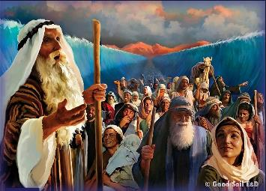
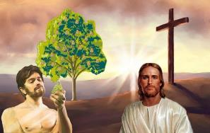
예표론이란?
“그들에게 일어난 이런 일은 본보기가 되고 또한 말세를 만난 우리를 깨우치기 위하여 기록되었느니라.” (고전 10:11)
바울과 많은 성경 저자들은 “예표”라는 단어를 자신의 시대나 미래의 사건 또는 인물, 즉 “실상”을 상징하는 데 사용했습니다.
예를 들어, 로마서 5장 14절은 아담을 “미래에 오실 분의 예표”, 즉 실상이신 예수님을 상징하는 인물로 사용했습니다.
예표
다윗 (시 22:1)
실상의 예고
새로운 다윗 (렘. 23:5)
실상
예수님 (마 27:46)
예표
희생제물 (레. 1:3-5)
실상의 예고
고난 당하는 종 (사. 53:5-7)
실상
예수님의 죽음 (요. 19:16-18)
구약성경에는 미래의 특정 인물이나 사건을 가리키는 예표들이 많이 나오는 데, 두 가지 예를 살펴보겠습니다.

Slide 6

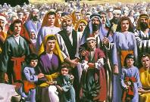
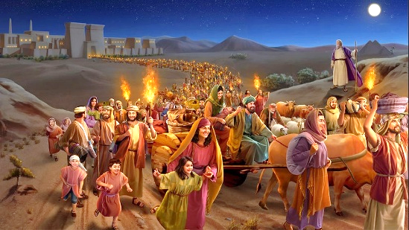

예표론의 분류
“헤롯이 죽기까지 거기 있었으니 이는 주께서 선지자를 통하여 말씀하신 바
애굽으로부터 내 아들을 불렀다 함을 이루려 하심이라” (마 2:15)
구약성경의 예표는 신약성경의 세 가지 분명한 실상을 가리킵니다. 즉, 그리스도, 교회, 그리고 종말입니다.
예표와 실상
이스라엘
출 애굽
성소
그리스도
교회
종말
그리스도
교회
종말
그리스도
교회
종말
애굽으로 피신함
마 2:13-15
새로운 이스라엘
갈 6:16
십 사만 사천 명
계 7:4
광야에 사십일간 거하심
마 3:16-4:2
그리스도께서 침례주시고 구원하심
고전 10:1-6
배교한 교회(바벨론)에서 나옴
계 18:4
우리 중에 거하시는 성소
요 1:14; 2:21-22
우리가 하나님의 성전이 됨
고전 3:16-17
우리의 성전인 새 예루살렘
계 21:2-3
예표
실상

Slide 7

여호수아의 예표론

Slide 8


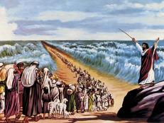
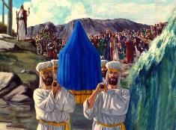
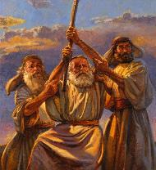
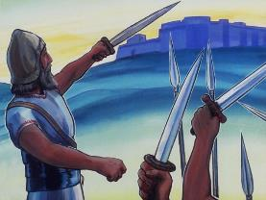
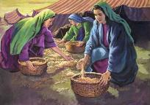
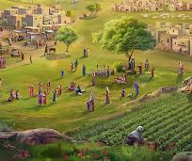
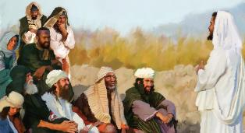
예표인 여호수아
“네 하나님 여호와께서 너희 가운데 네 형제 중에서 너를 위하여 나와 같은 선지자 하나를 일으키시리니
너희는 그의 말을 들을지니라.” (신 18:15)
모세는 이스라엘 백성들을 인도할 두 번째 선지자가 올 것이라고 예언했는데 여호수아가 그 예언을 부분적으로 성취했습니다 (신 18:15-19).
모세에게 말씀하셨듯이 하나님은 직접 여호수아에게 말씀하셨고, 여호수아도 유월절을 지켰고, 요단 강을 건너고, 하나님의 천사를 만났고, 손을 들어 전쟁에서 승리했으며, 백성들에게 자신이 죽은 후에도 하나님을 충실히 섬기라고 권면했습니다.
만나는 모세가 백성을 인도할 때에 내리기 시작했지만, 여호수아 때에 그쳤습니다. 더 나아가 여호수아는 모세의 가나안 땅의 분배와 도피성에 관한 지시를 실행했습니다.
그러나 백성들은 모세가 예언한 선지자는 여호수아의 업적을 뛰어넘는 분에 대한 것임을 알고 있었습니다(요 1:21). 따라서 모세와 여호수아는 실상이신 “선지자” 곧 모세가 예언한 예수님을 예표하는 지도자들인 것입니다 (행 3:22-26).

Slide 9


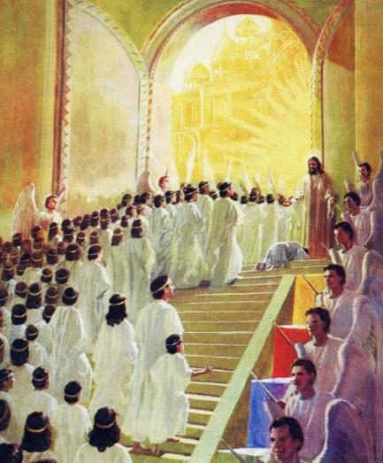
여호수아의 실상
“여호와께서 또 가라사대 은혜의 때에 내가 네게 응답하였고 구원의 날에 내가 너를 도왔도다 내가 장차 너를 보호하여 너로 백성의 언약을 삼으며 나라를 일으켜 그들로 그 황무하였던 땅을 기업으로 상속케 하리라” (사 49:8)
여호수아가 지휘한 전쟁의 목적은 이스라엘 백성을 약속의 땅에 정착시키는 것이었습니다. 이사야는 메시아께서 오신 것은 “그분의 백성들에게 황무했던 땅을 상속받게 하시는 것”(사 49:8)이라고 했는데, 여호수아서도 같은 단어를 사용했습니다.
예표였던 여호수아의 삶과 사역이 실상이신 예수님의 삶과 사역에 어떻게 실현되었습니까?
요단 강에서 침례를 받으신 예수님은 악한 세력과 싸우셨습니다.
예수님은 광야에서 40일을 보내신 후 사역을 시작하셨습니다.
예수님은 십자가에서 원수를 물리치셨습니다
예수님은 영적 원수를 무찌르시고 우리에게 승리를 주십니다
예수님은 우리에게 참 안식을 주십니다
예수님은 우리에게 썩지 않을 기업을 주십니다

Slide 10

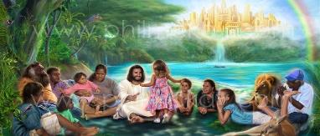
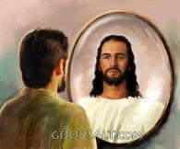
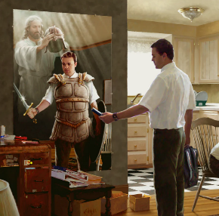

교회를 예표하는 여호수아
“우리의 씨름은 혈과 육을 상대하는 것이 아니요 통치자들과 권세들과 이 어둠의 세상 주관자들과
하늘에 있는 악의 영들을 상대함이라.” (엡 6:12)
여호수아와 교회
우리는 오늘도 전투에 참가하고 있는데, “여호수아”께서 앞장서시고 우리에게 필요한 무기와 보호장구들을 주십니다 (엡 6:10-12).
더 나아가, 그분은 이미 우리들의 기업을 정해 주셨고, 우리에게 영적인 축복을 내려주십니다(엡 1:3, 11).
여호수아와 종말
하지만 여호수아에 관한 예언이 완성되는 시간은 이 세상 마지막입니다. 그 때 모든 악의 세력이 멸망되고 우리는 유업, 곧 영원히 살 땅을 차지할 것입니다(계 20:7-9; 겔 28:26).
그때까지 여호수아처럼 하나님의 은혜안에서 성장하며, 매일 매일 조금씩 하나님과 닮아 가게 역사하시는 하나님의 능력에 마음을 열어놓읍시다.

Slide 11

“하늘 가나안을 향해 가는 하나님의 이스라엘 백성들을 인도하시는 거룩한 대장께서는 사람들의 조언이나 도움이 필요치 않으셨지만 몸소 고난을 경험하심으로 완(온)전해지셨는데, 자신이 “직접 유혹을 받는 어려움을 겪으셨기 때문에 유혹에 취약한 사람들을 도와주실 수 있게 되었습니다.”(히 2:10, 18) 우리를 구원하신 분은 인간적인 연약함이나 불완전함이 없으셨지만 우리를 약속의 땅에 데려가시려고 죽으셨습니다.”
엘렌 화잇 (부조와 선지자. 480)

